Slide 1
QUE ES LA FILOSOFÌA

Slide 2
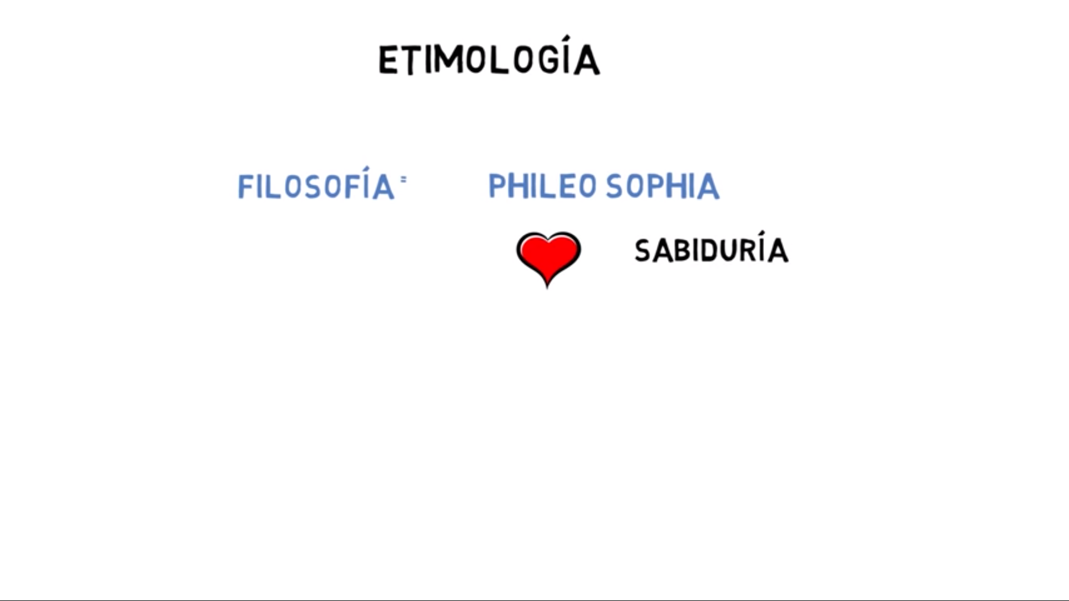

Slide 3
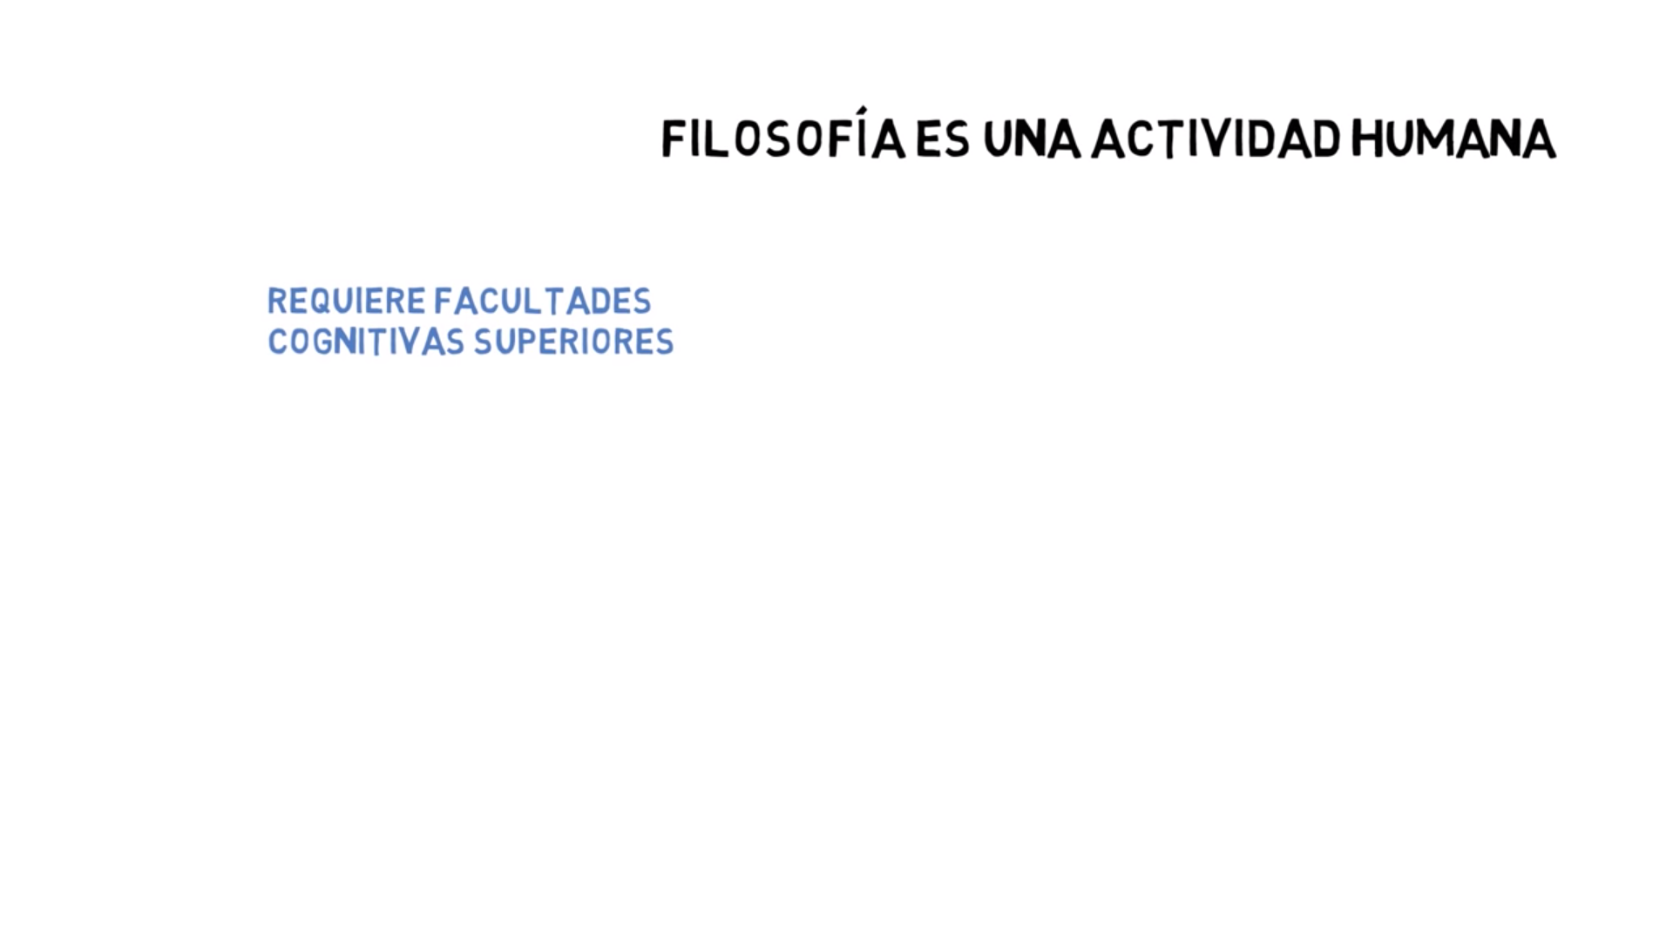


Slide 4


Slide 5


Slide 6
Entonces para entender la filosofía
Preguntas
Como te llamas…
Es importante tu nombre para ti… porque
te hace único… que es lo que te hace ser único
Y ese ser único lo compartes con alguien… con quién

Slide 7
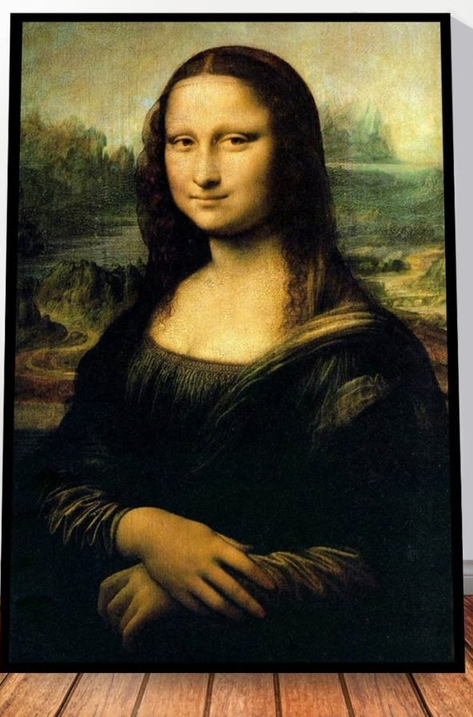
Interpreta el rostro de la Gioconda… que es lo que realmente ves…
qué pensaría el pintor al realizarlo…

Slide 8
gracias

Slide 9
